Slide 1

리액트 & 스프링을 이용한
의류관리 시스템 “클레젯”
_____________________________
응칠 (응답하라 2017)
201710939 엄태양
201710909 김재우
201710931 박채은
201710992 최미희
201810925 김창욱

Slide 2


목차 |
목차
프로젝트 명
요구사항 분석
프로그램 설계
테스팅
구현결과
한계점 및 개선점
이번 프로젝트를 통해 느낀점
역할 및 기여도

Slide 3
프로젝트 명 |
프로젝트 “CLESET(클레젯)”
소프트웨어 공학 프로젝트의
의미와 주제에 맞는 프로젝트 명을 선정
Clever + Closet
= 나의 똑똑한 옷장 “Cleset”
Notes:
‘똑똑한’ 이라는 의미인 ‘Clever’ + 옷장이라는 의미를 가진 단어 Closet을 합성하여 Cleset 이라는 합성어를 활용한 ‘나의 똑똑한 옷장 Cleset’ 입니다

Slide 4
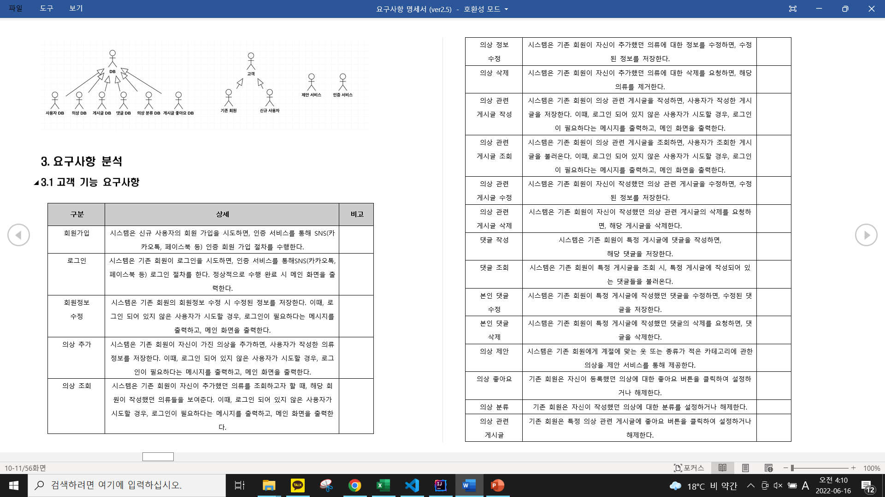
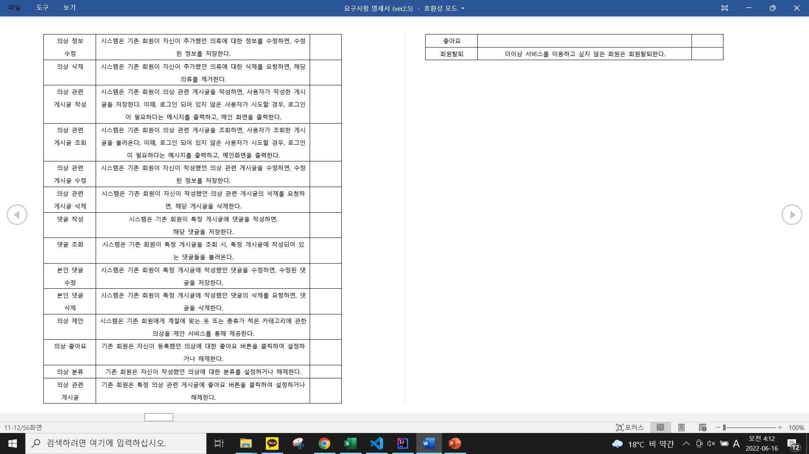
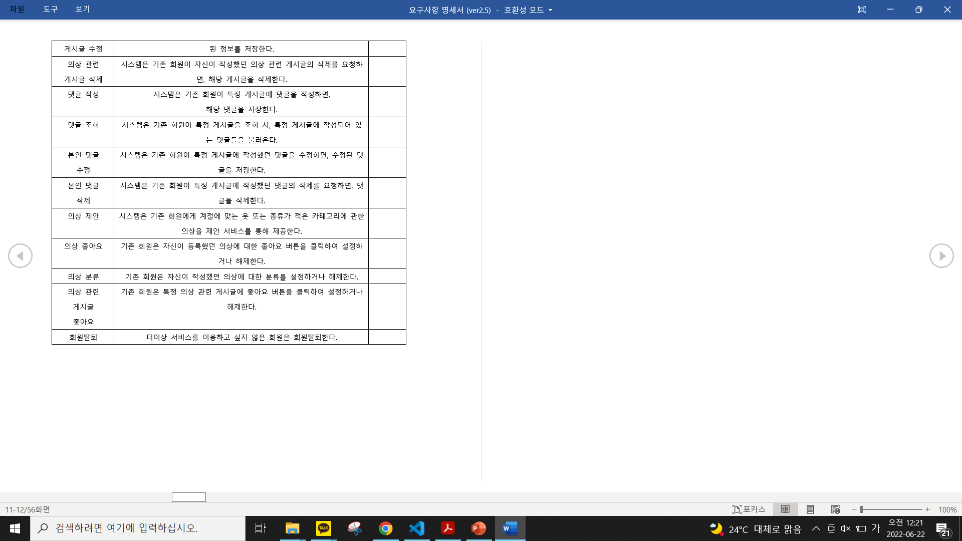
요구 사항 분석 |
요구사항 분석
1. 고객기능 요구사항
로그인 관련
의상 관련
회원정보 관련
Notes:
요구사항 명세서를 일부 발췌한 내용입니다. 고객기능 요구사항은 유저 관련 4개와 의상 관련 16개로 총 20가지로 구분하였습니다.

Slide 5
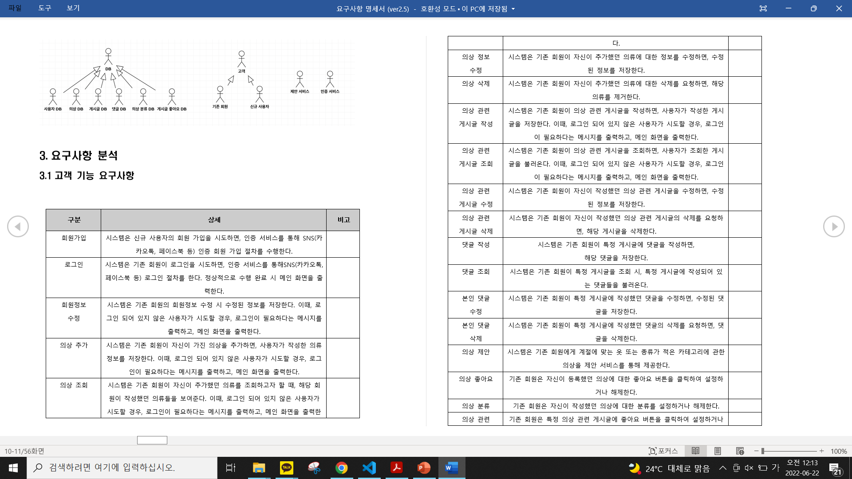

요구 사항 분석 |
고객기능 요구사항
게시물 관련
댓글 관련
Notes:
요구사항 명세서를 일부 발췌한 내용입니다. 고객기능 요구사항은 유저 관련 4개와 의상 관련 16개로 총 20가지로 구분하였습니다.

Slide 6

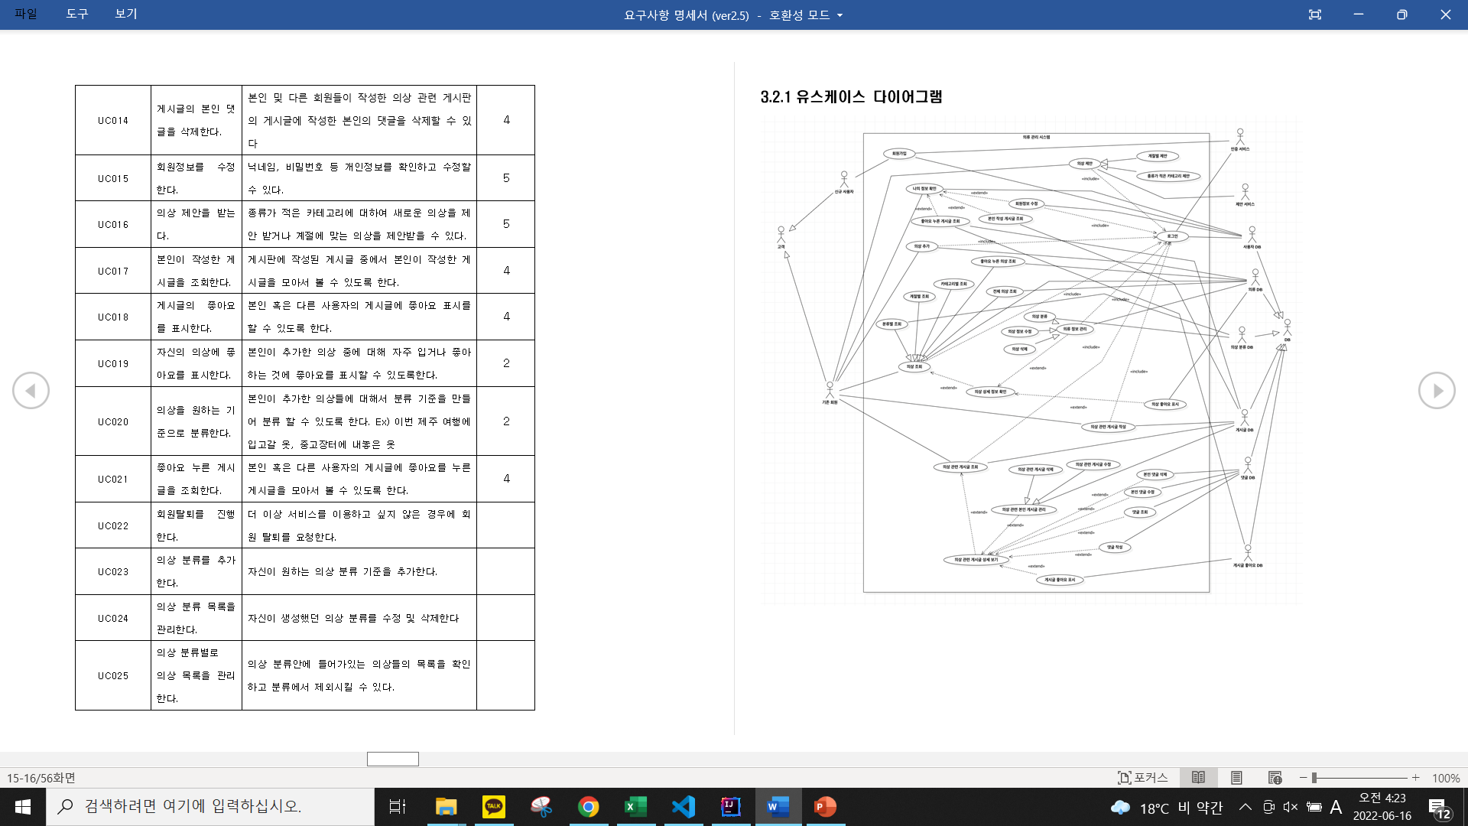
요구 사항 분석 |
요구사항 분석
2. Usecase
Usecase 목록
Notes:
유즈케이스 목록은 회원가입부터 의상목록 관리까지 총 25가지로 구성하였고

Slide 7
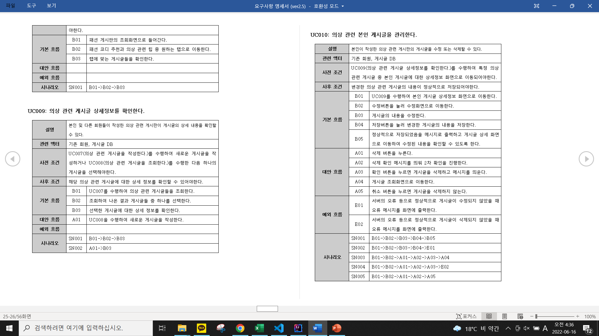
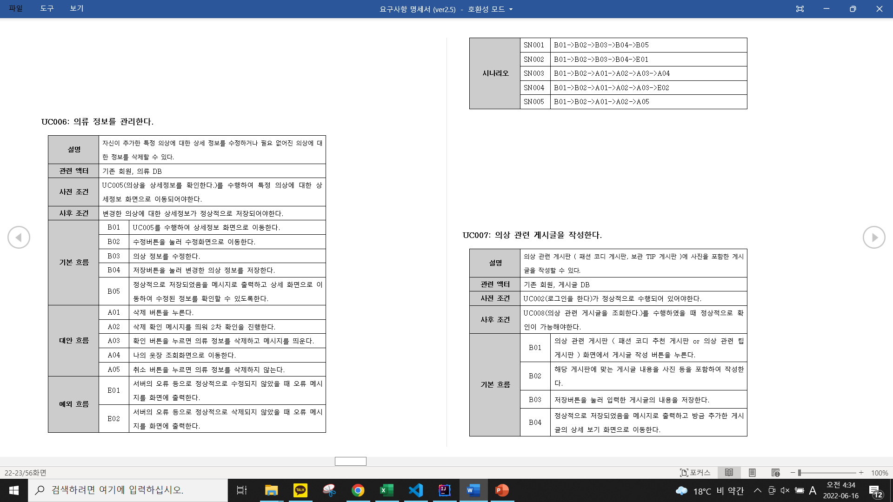
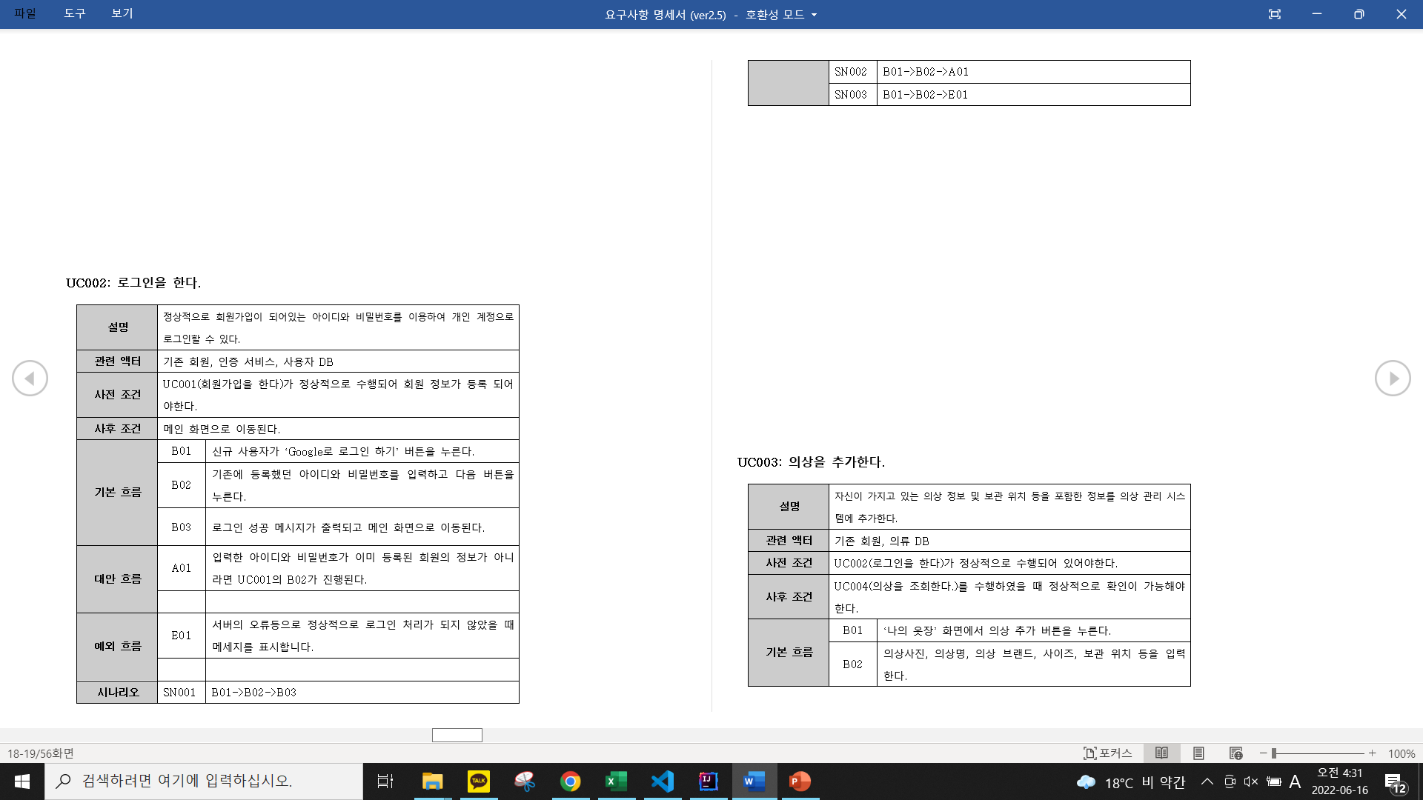
요구 사항 분석 |
요구사항 분석
Usecase 기술
Notes:
앞의 유즈케이스 목록에 맞추어 설명, 액터, 조건, 흐름, 시나리오 등을 기능에 맞게 상세하게 기술하였습니다.

Slide 8
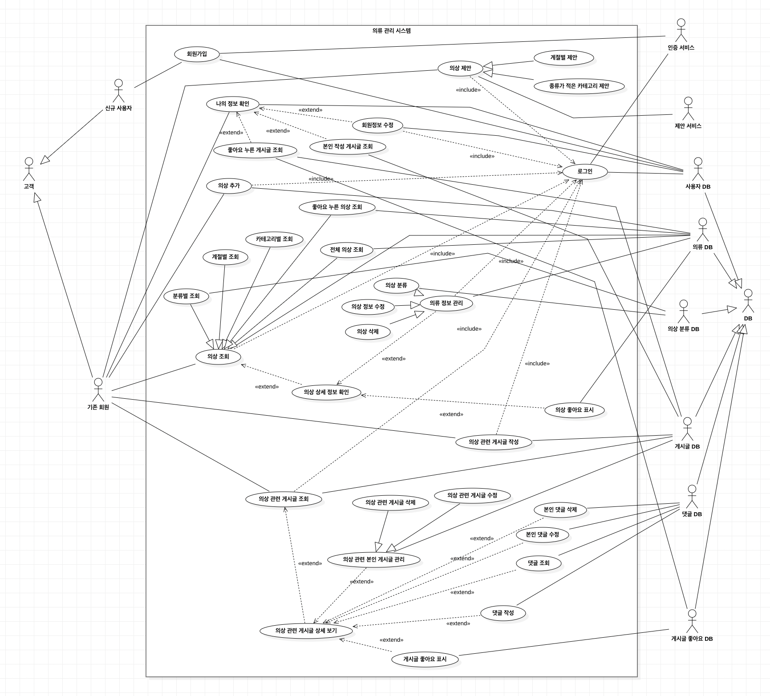
Usecase
다이어그램
요구 사항 분석 |
Notes:
다이어그램은 다음과 같이 구성하였습니다.

Slide 9
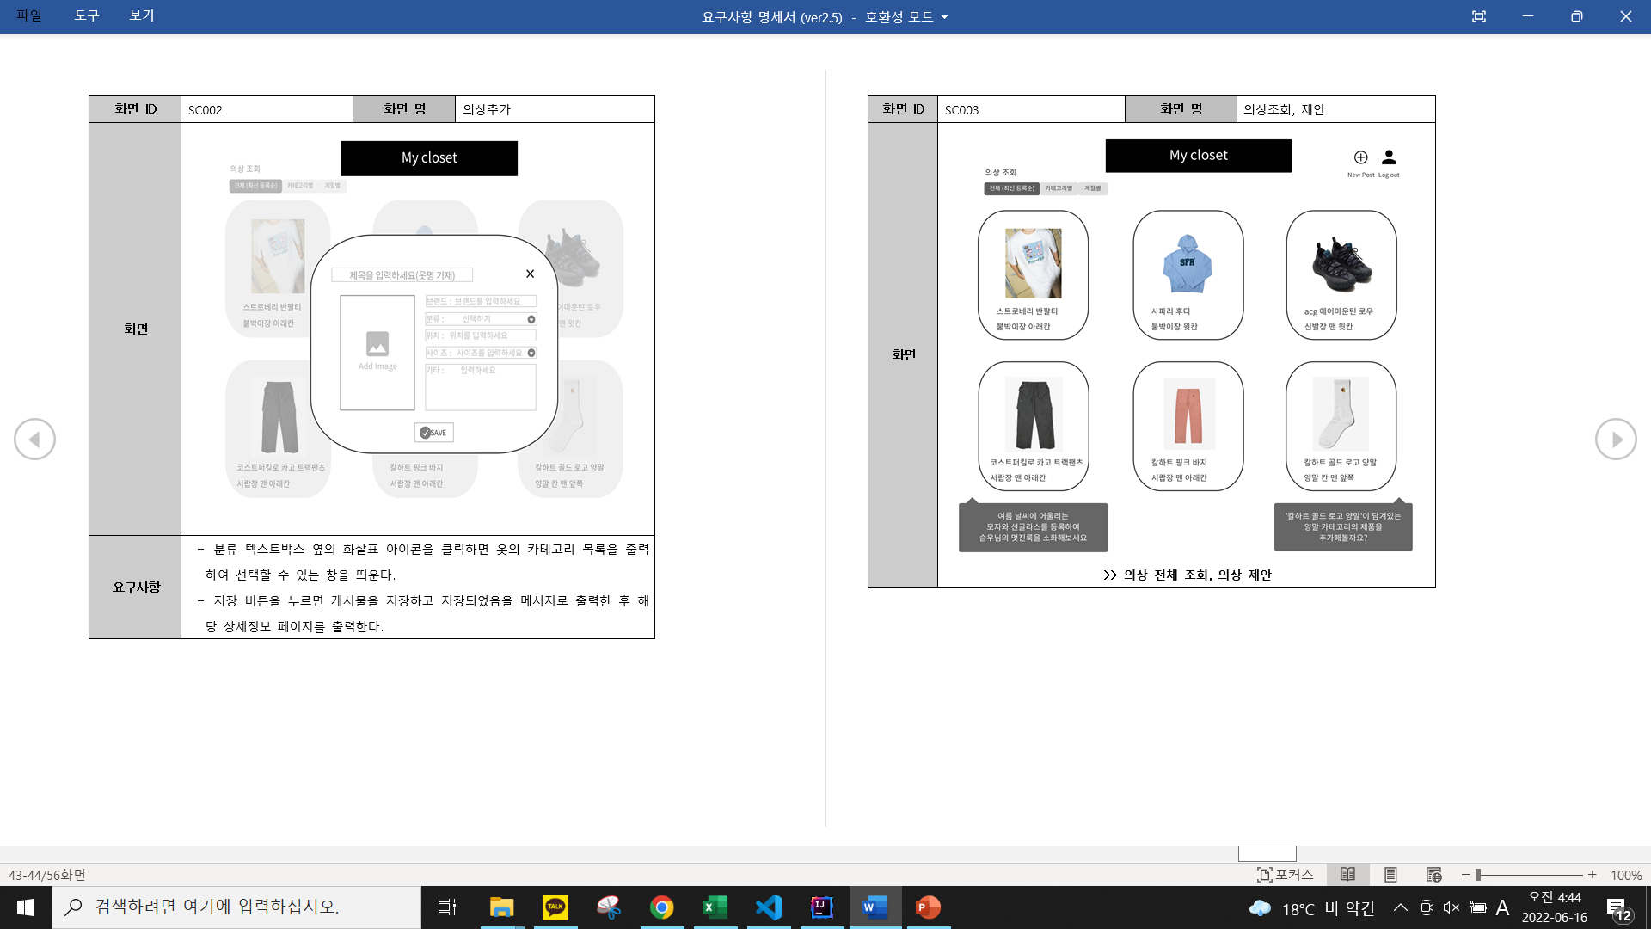
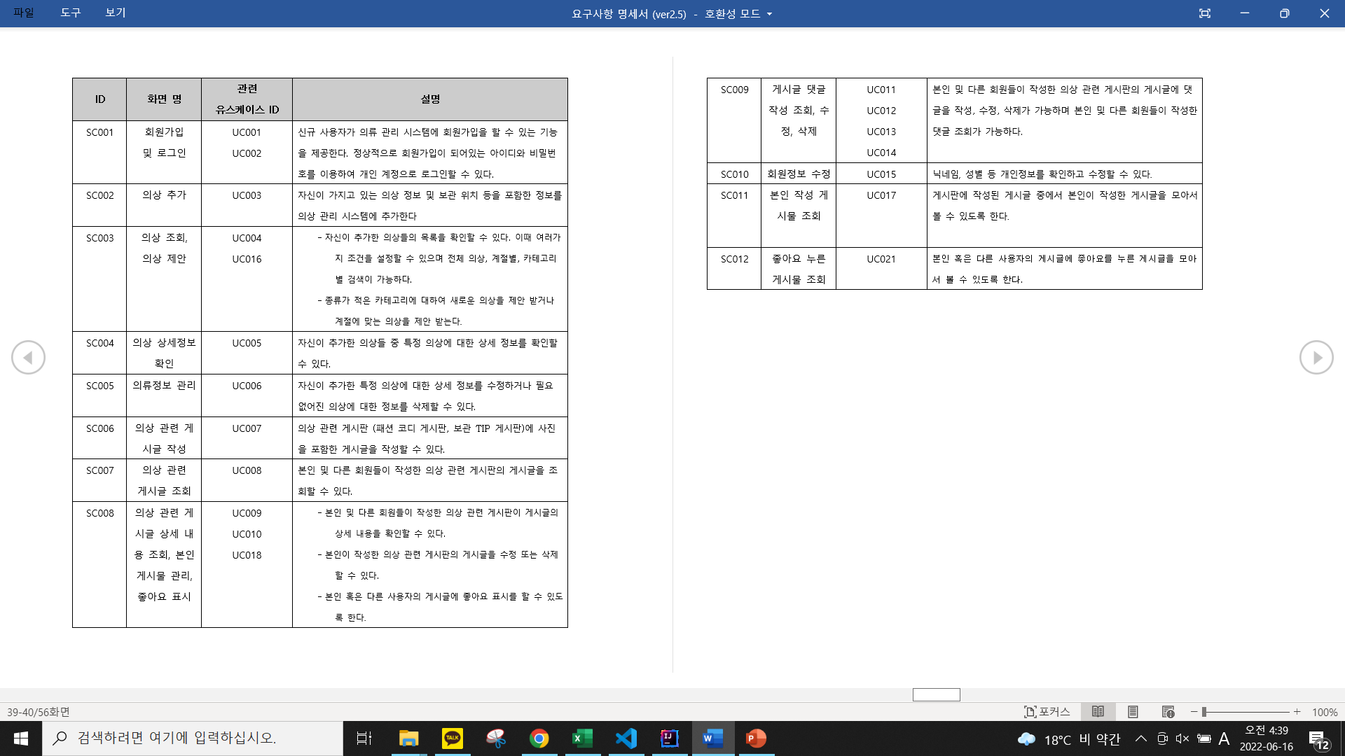
요구 사항 분석 |
요구사항 분석
3. 사용자 인터페이스 요구사항
화면 목록 및 기술
Notes:
유즈케이스 기능 별로 화면 목록을 구성하였고, 그에 따른 화면 별 프로토 타입과 요구사항을 기술하였습니다.

Slide 10


프로그램 설계 |
프로그램 설계
“자바 스크립트의
UI 구축을 위한
라이브러리”
컴포넌트 기반으로 쉬운 유지보수
다른 프레임워크나 라이브러리와 혼용하여 사용 가능
뛰어난 메모리 관리, 성능
“자바 언어 기반의
프레임워크”
모듈식으로 독립적인 구성
특정 클래스들에 대한 수평적인 제어가 가능
코드가 간결하고 자동화 테스트에 유리

Slide 11
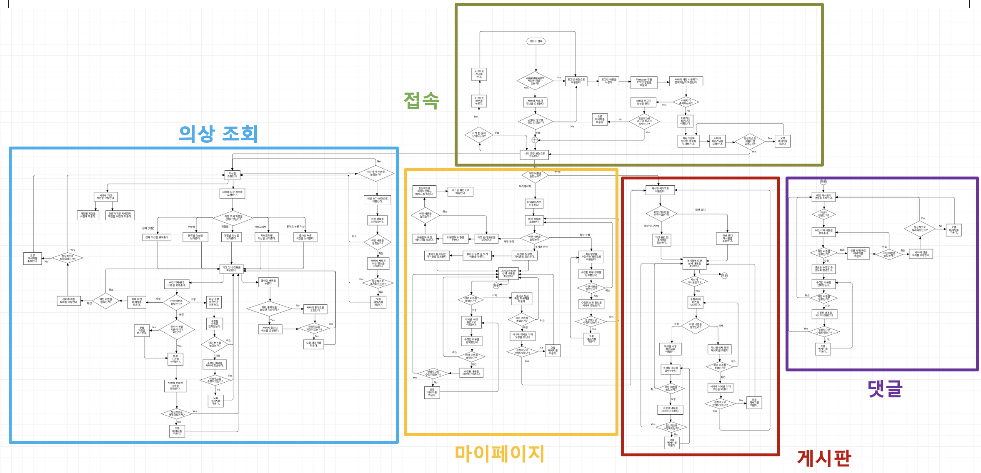
프로그램 설계 |
프로그램 설계
- 플로우 차트
Notes:
구현에 앞서, 체계적인 구현을 위한 요구사항 명세서, 플로우차트, 클래스다이어그램 등의 문서를 작성하였습니다.

Slide 12
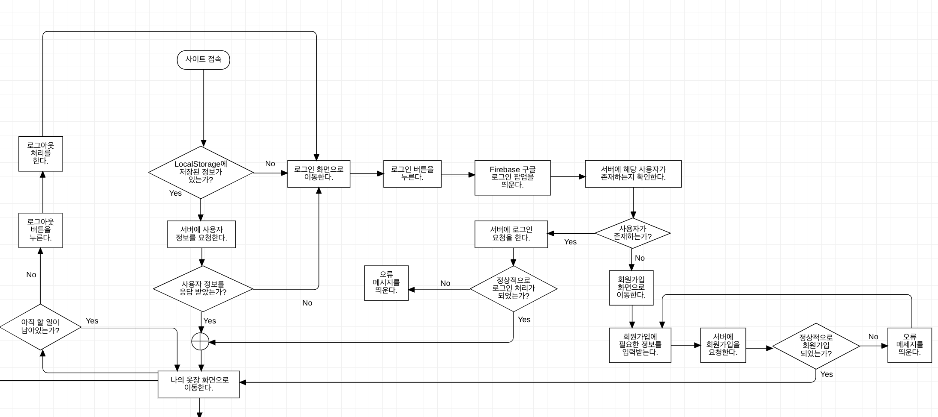
프로그램 설계 |
플로우 차트 - 접속

Slide 13
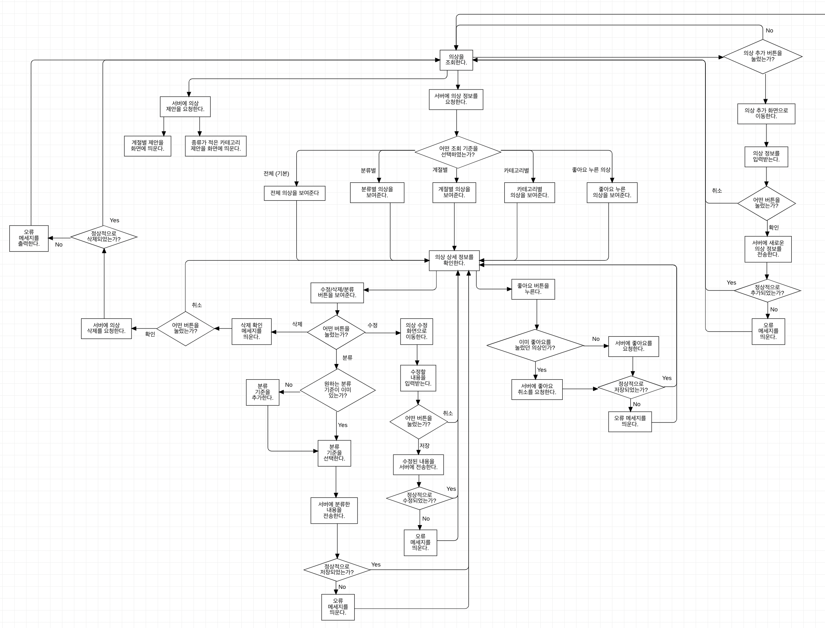
프로그램 설계 |
플로우 차트 - 의상조회

Slide 14
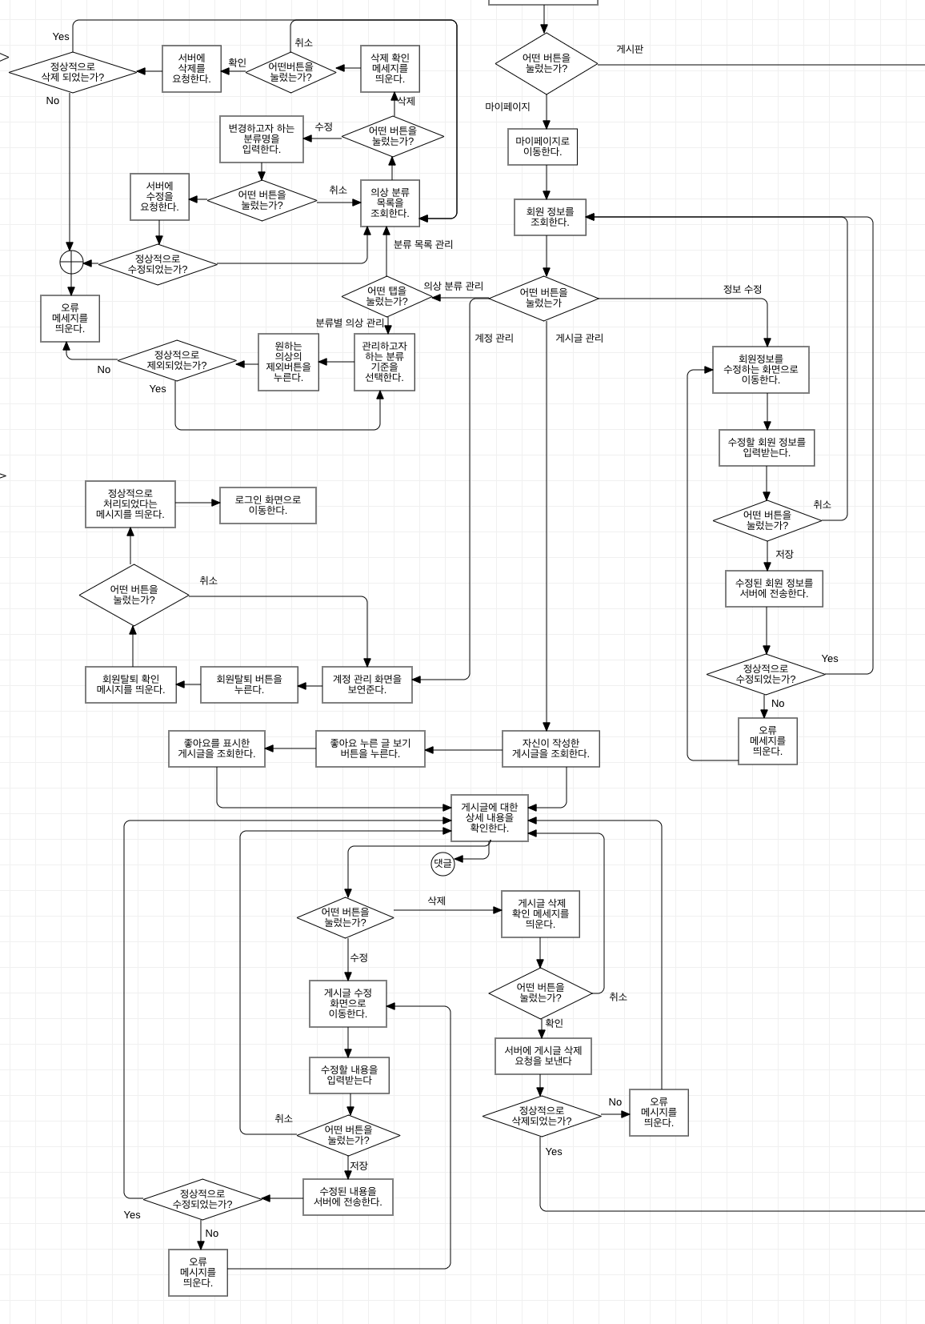
프로그램 설계 |
플로우 차트 - 마이페이지

Slide 15
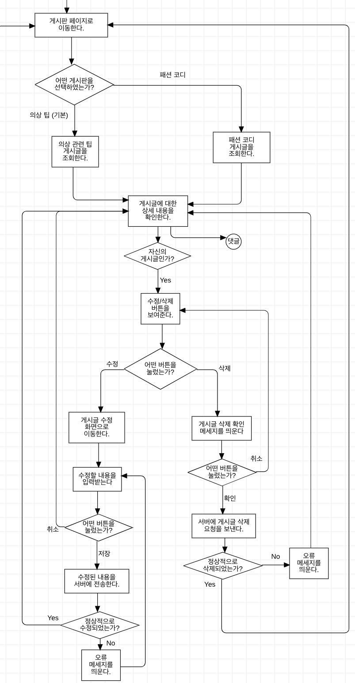
프로그램 설계 |
플로우 차트 - 게시판

Slide 16
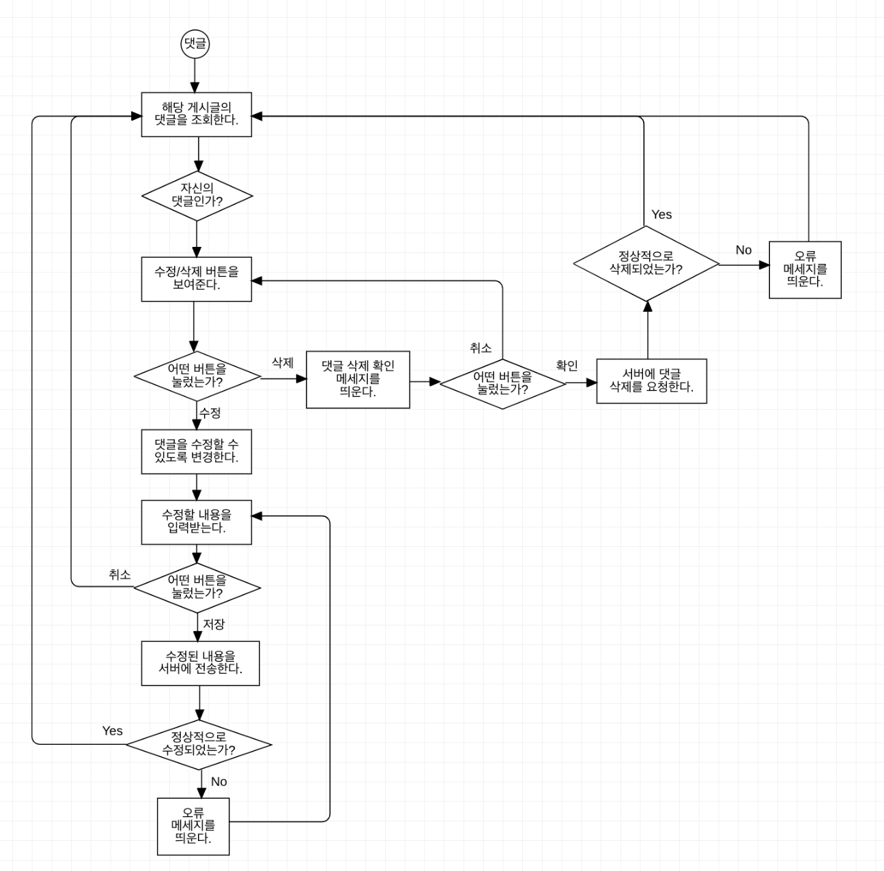
프로그램 설계 |
플로우 차트 - 댓글

Slide 17
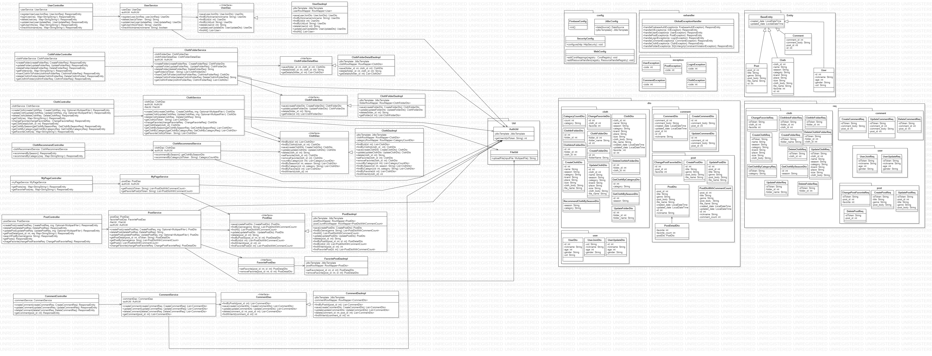
프로그램 설계 |
프로그램 설계
- 클래스 다이어그램

Slide 18
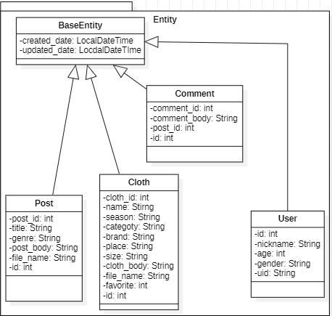
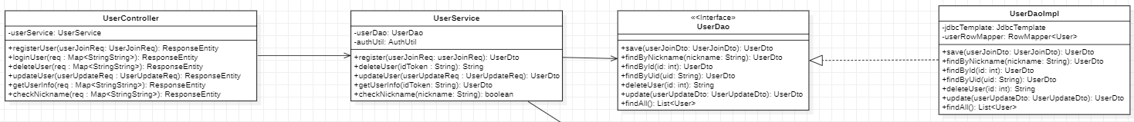
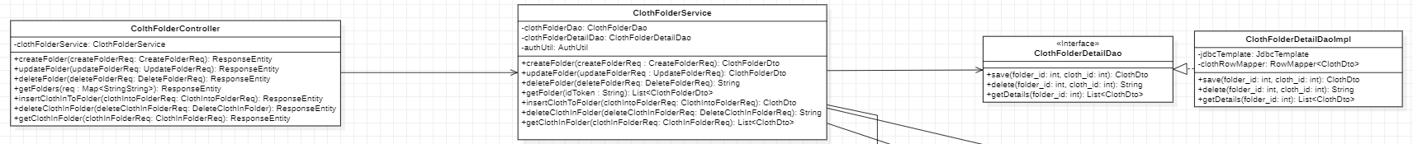
프로그램 설계 |
클래스 다이어그램
Entity
Controller
가장 기본이 되는 Entity
클래스DB의 테이블과 1대 1로 대응
각 기능에 대한 client의 요청을
처리하는 클래스

Slide 19
프로그램 설계 |
클래스 다이어그램
Service
DAO
동작을 수행하는 부분,
즉 요청에대해서 실질적으로
처리하는 클래스
데이터베이스 연결하는 클래스
Notes:
〮Service가 Dao에게 Data를 전달하기 위한 클래스이다.

Slide 20
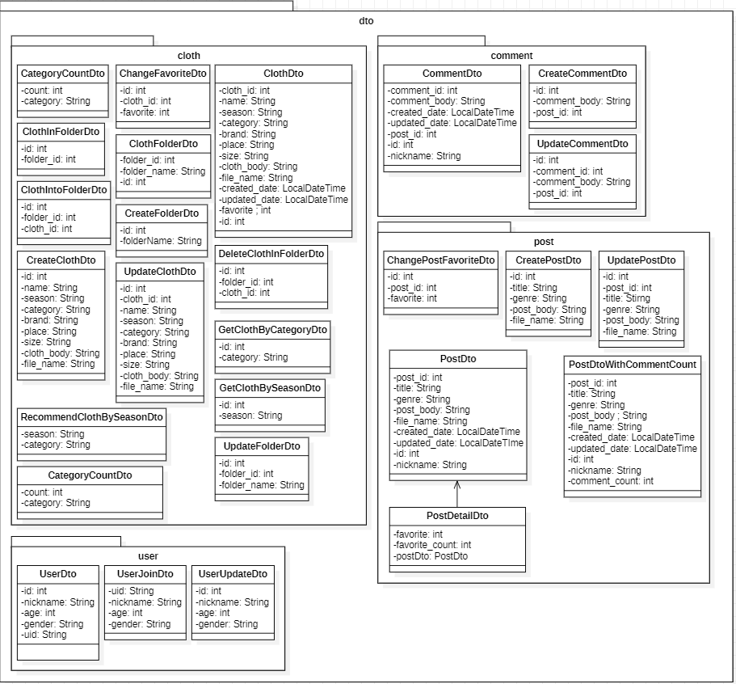
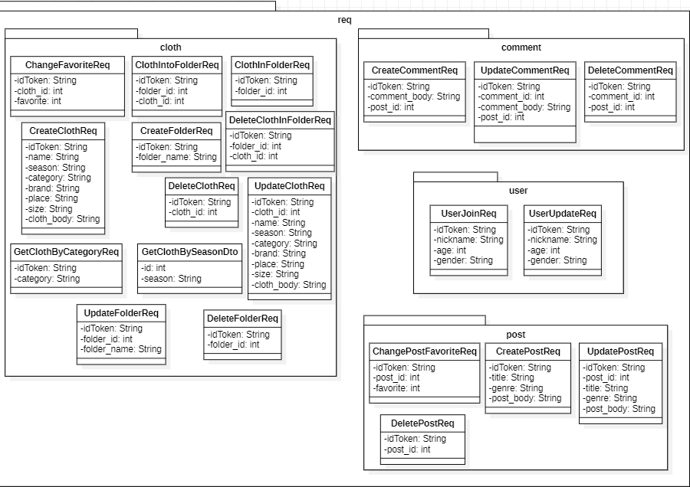
프로그램 설계 |
클래스 다이어그램
DTO(REQ)
Controller - Service – DAO 간
이동하는 데이터를 정의하는 클래스
Notes:
〮Service가 Dao에게 Data를 전달하기 위한 클래스이다.

Slide 21
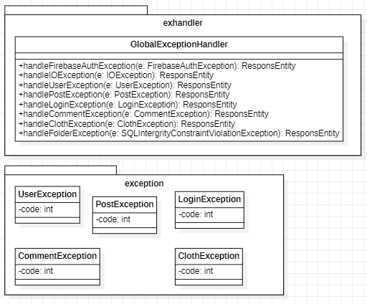
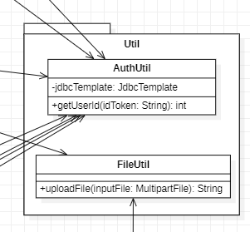
프로그램 설계 |
클래스 다이어그램
Exception
Util
여러 서비스에서 반복적으로 사용되는
메서드를 정의하는 클래스
authUtil
사용자를 인증을 하는 메서드가 정의된 클래스
fileUtil
이미지파일을 업로드하는 메서드가 정의된 클래스
exception
발생할 수 있는 예외사항들을 정의하는 클래스
ExceptionHandler
exception에서 정의한 예외사항이 발생하였을 때
예외처리 하는 클래스
Notes:
〮Service가 Dao에게 Data를 전달하기 위한 클래스이다.

Slide 22
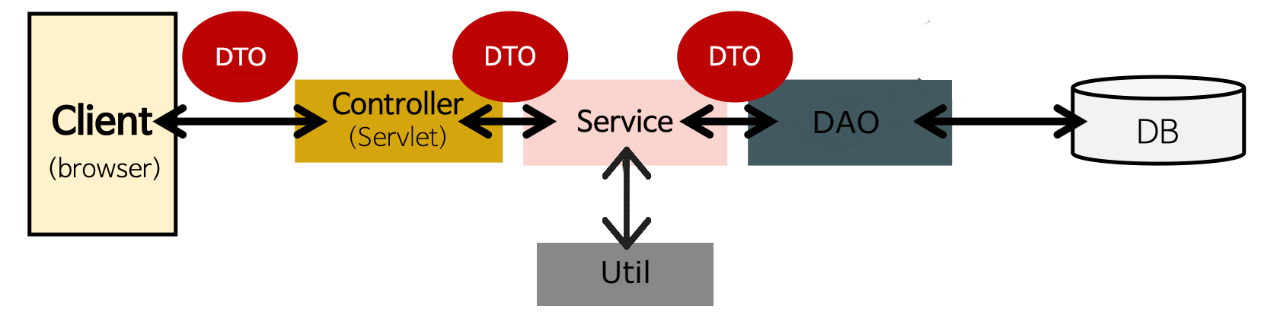
프로그램 설계 |
클래스 다이어그램
Notes:
〮Service가 Dao에게 Data를 전달하기 위한 클래스이다.

Slide 23
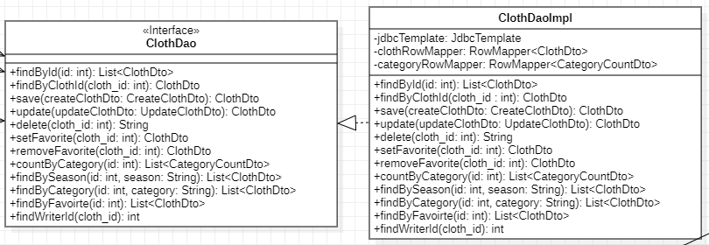
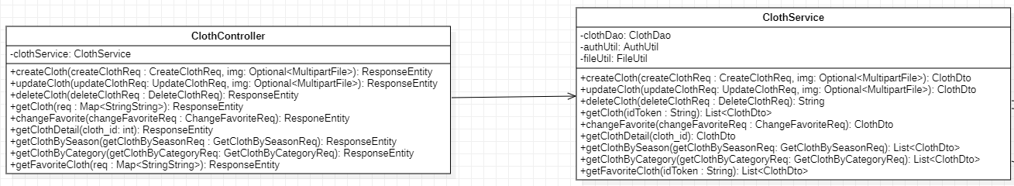
프로그램 설계 |
클래스 다이어그램
의상 관련 클래스
- 의상에 대한 client의 요청 처리
- 의상에 대한 CRUD 기능 제공
- JdbcTemplate을 사용해 의상 정보 DB 접근,
쿼리문 수행
Notes:
〮Service가 Dao에게 Data를 전달하기 위한 클래스이다.

Slide 24
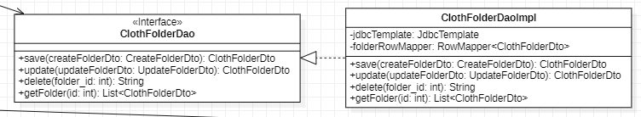
프로그램 설계 |
클래스 다이어그램
의상 분류 관련 클래스
- 의상 분류에 대한 client의 요청 처리
- 의상 분류에 대한 CRUD 기능
- 생성한 의상 분류에 의상 분류 기능 제공
- JdbcTemplate 사용, 분류 폴더 DB 접근과
쿼리문 수행
- JdbcTemplate 사용, 분류 폴더의
의상 정보 DB 접근과 쿼리문 수행
Notes:
〮Service가 Dao에게 Data를 전달하기 위한 클래스이다.

Slide 25
프로그램 설계 |
클래스 다이어그램
의상 추천 관련 클래스
- 의상 추천에 대한 client의 요청 처리
- 현재 계절에 어울리는 의상 추천,
부족한 카테고리의 의상 추가 추천 기능 제공
- JdbcTemplate 사용, 의상 정보 DB 접근과
쿼리문 수행
Notes:
〮Service가 Dao에게 Data를 전달하기 위한 클래스이다.

Slide 26
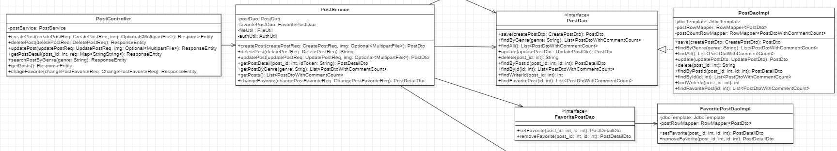
프로그램 설계 |
클래스 다이어그램
게시물 관련 클래스
- 게시물에 대한 client의 요청 처리
- 게시물에 대한 CRUD 기능 및 좋아요 기능 제공
- JdbcTemplate 사용, 게시물 DB 접근과 쿼리문 수행
- JdbcTemplate 사용, ‘좋아요’한 게시물 정보 DB 접근과
쿼리문 수행
Notes:
〮Service가 Dao에게 Data를 전달하기 위한 클래스이다.

Slide 27
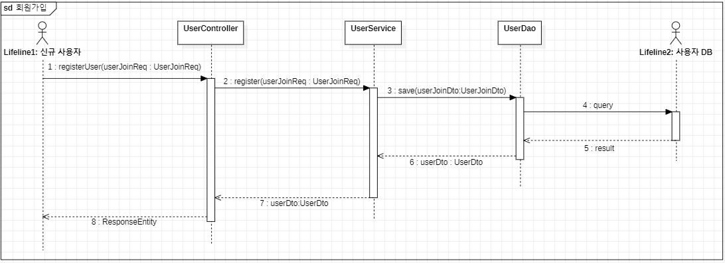
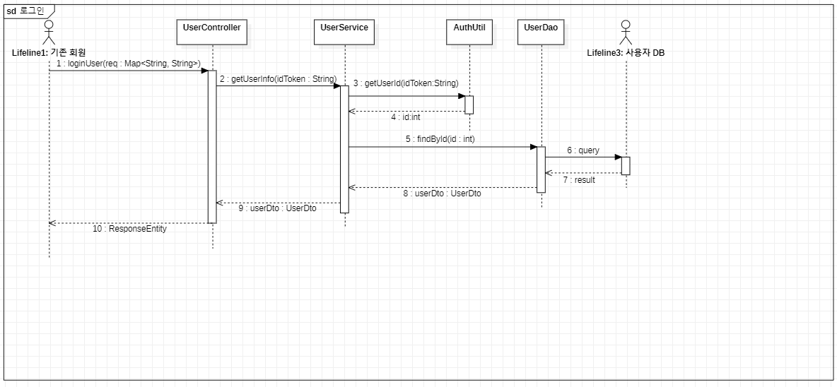
프로그램 설계 |
프로그램 설계
- 시퀀스 다이어그램 : 회원가입, 로그인
회원가입
로그인
Notes:
구현에 앞서, 체계적인 구현을 위한 요구사항 명세서, 플로우차트, 클래스다이어그램 등의 문서를 작성하였습니다.

Slide 28
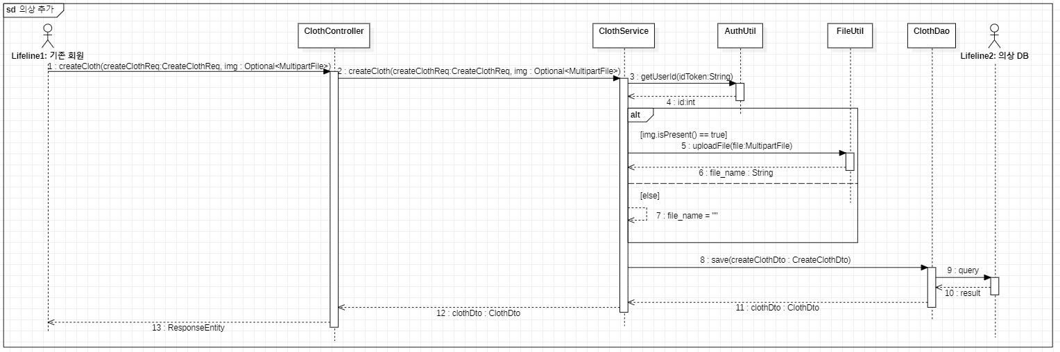
프로그램 설계 |
시퀀스 다이어그램 : 의상 관련
의상추가
Notes:
구현에 앞서, 체계적인 구현을 위한 요구사항 명세서, 플로우차트, 클래스다이어그램 등의 문서를 작성하였습니다.

Slide 29
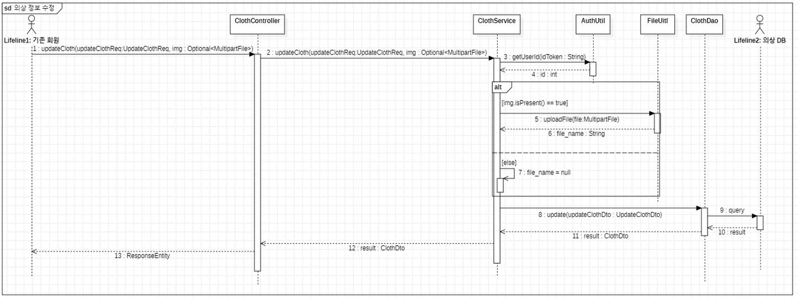
프로그램 설계 |
시퀀스 다이어그램 : 의상 관련
의상수정
Notes:
구현에 앞서, 체계적인 구현을 위한 요구사항 명세서, 플로우차트, 클래스다이어그램 등의 문서를 작성하였습니다.

Slide 30
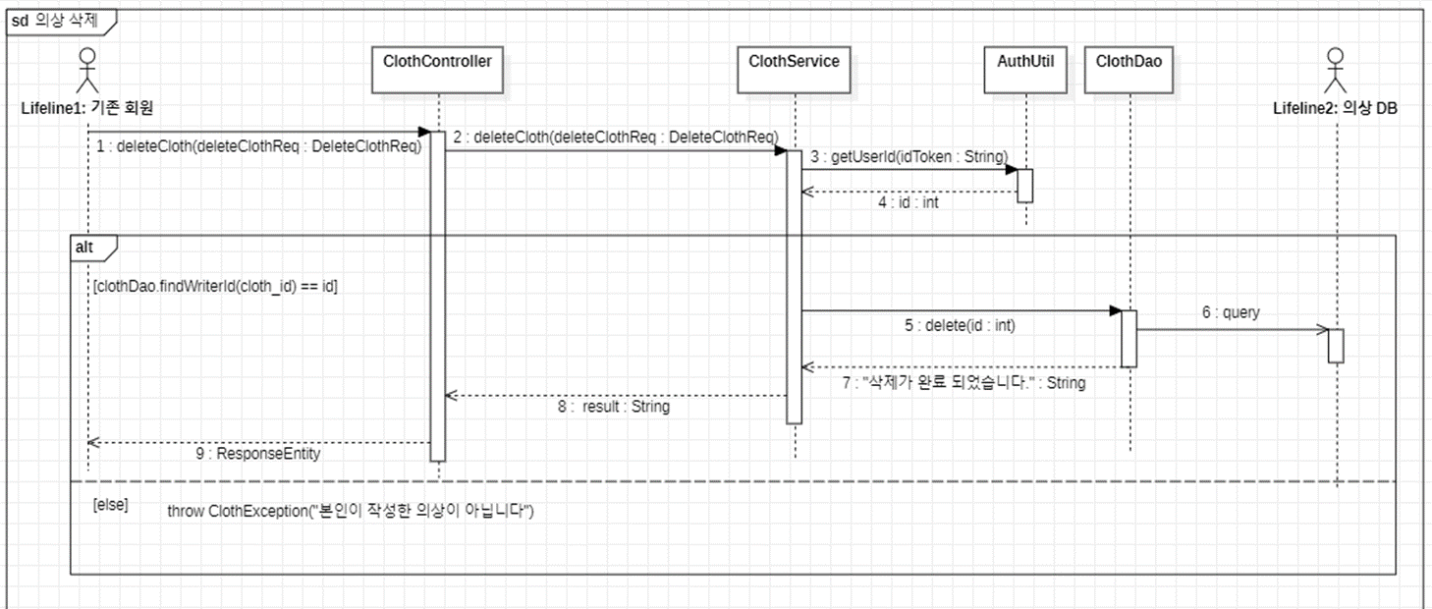
프로그램 설계 |
시퀀스 다이어그램 : 의상 관련
의상삭제
Notes:
구현에 앞서, 체계적인 구현을 위한 요구사항 명세서, 플로우차트, 클래스다이어그램 등의 문서를 작성하였습니다.

Slide 31
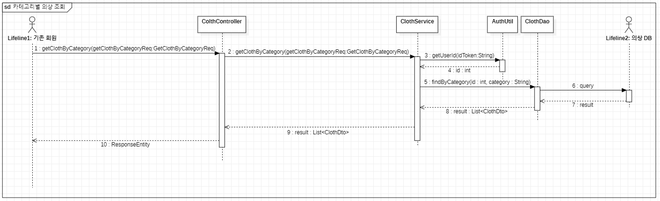
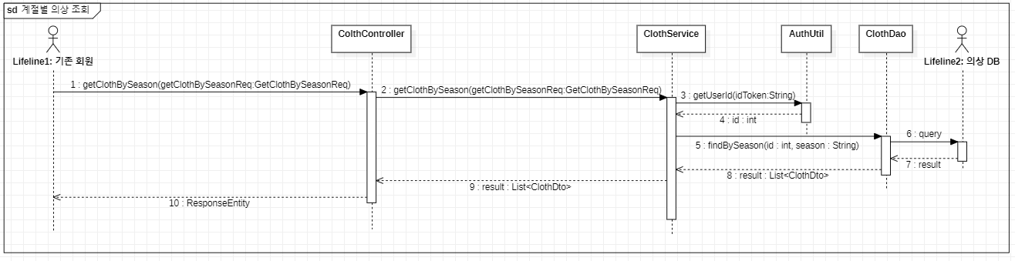
프로그램 설계 |
시퀀스 다이어그램 : 의상관련
카테고리 별
의상조회
계절 별
의상조회
Notes:
구현에 앞서, 체계적인 구현을 위한 요구사항 명세서, 플로우차트, 클래스다이어그램 등의 문서를 작성하였습니다.

Slide 32
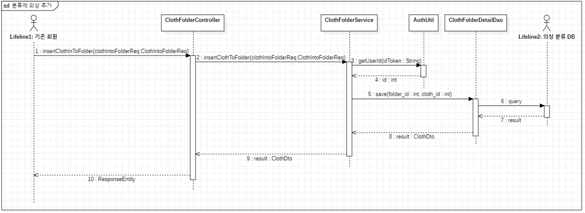
프로그램 설계 |
시퀀스 다이어그램 : 의상 분류 관련
분류에 의상 추가
Notes:
구현에 앞서, 체계적인 구현을 위한 요구사항 명세서, 플로우차트, 클래스다이어그램 등의 문서를 작성하였습니다.

Slide 33
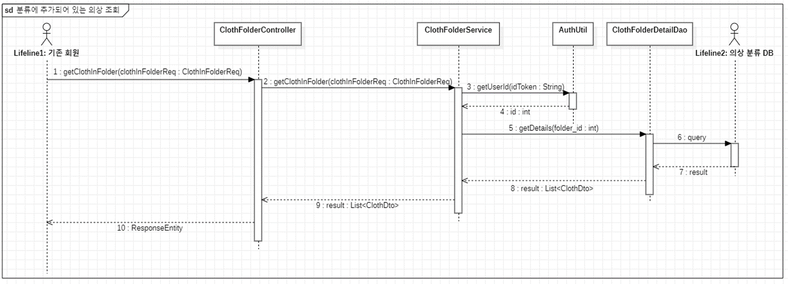
프로그램 설계 |
시퀀스 다이어그램 : 의상 분류 관련
분류 의상 조회
Notes:
구현에 앞서, 체계적인 구현을 위한 요구사항 명세서, 플로우차트, 클래스다이어그램 등의 문서를 작성하였습니다.

Slide 34
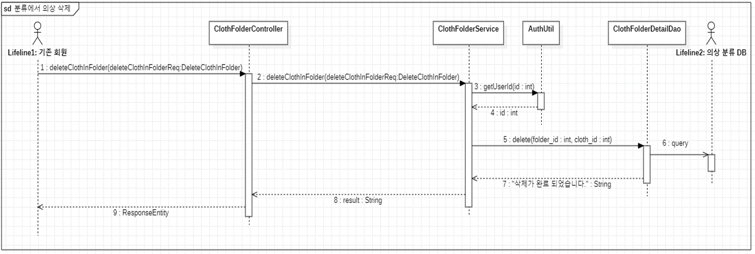
프로그램 설계 |
시퀀스 다이어그램 : 의상 분류 관련
분류 의상 삭제
Notes:
구현에 앞서, 체계적인 구현을 위한 요구사항 명세서, 플로우차트, 클래스다이어그램 등의 문서를 작성하였습니다.

Slide 35
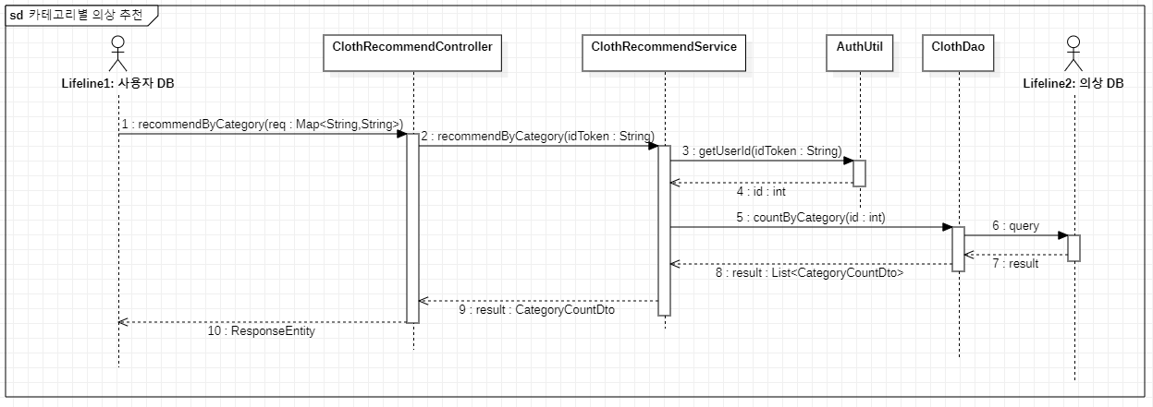
프로그램 설계 |
시퀀스 다이어그램 : 의상추천
카테고리 별 의상추천
Notes:
구현에 앞서, 체계적인 구현을 위한 요구사항 명세서, 플로우차트, 클래스다이어그램 등의 문서를 작성하였습니다.

Slide 36
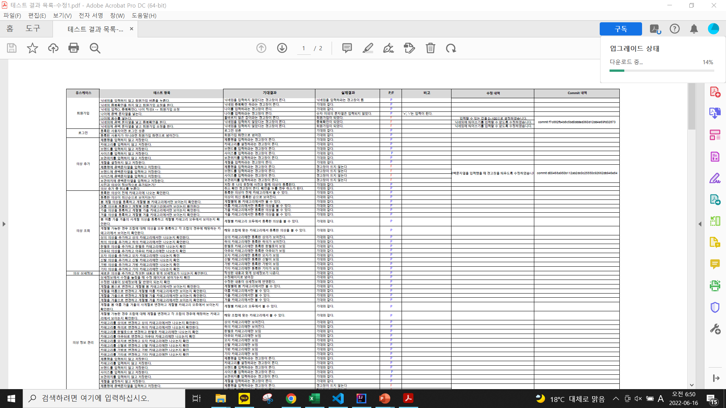
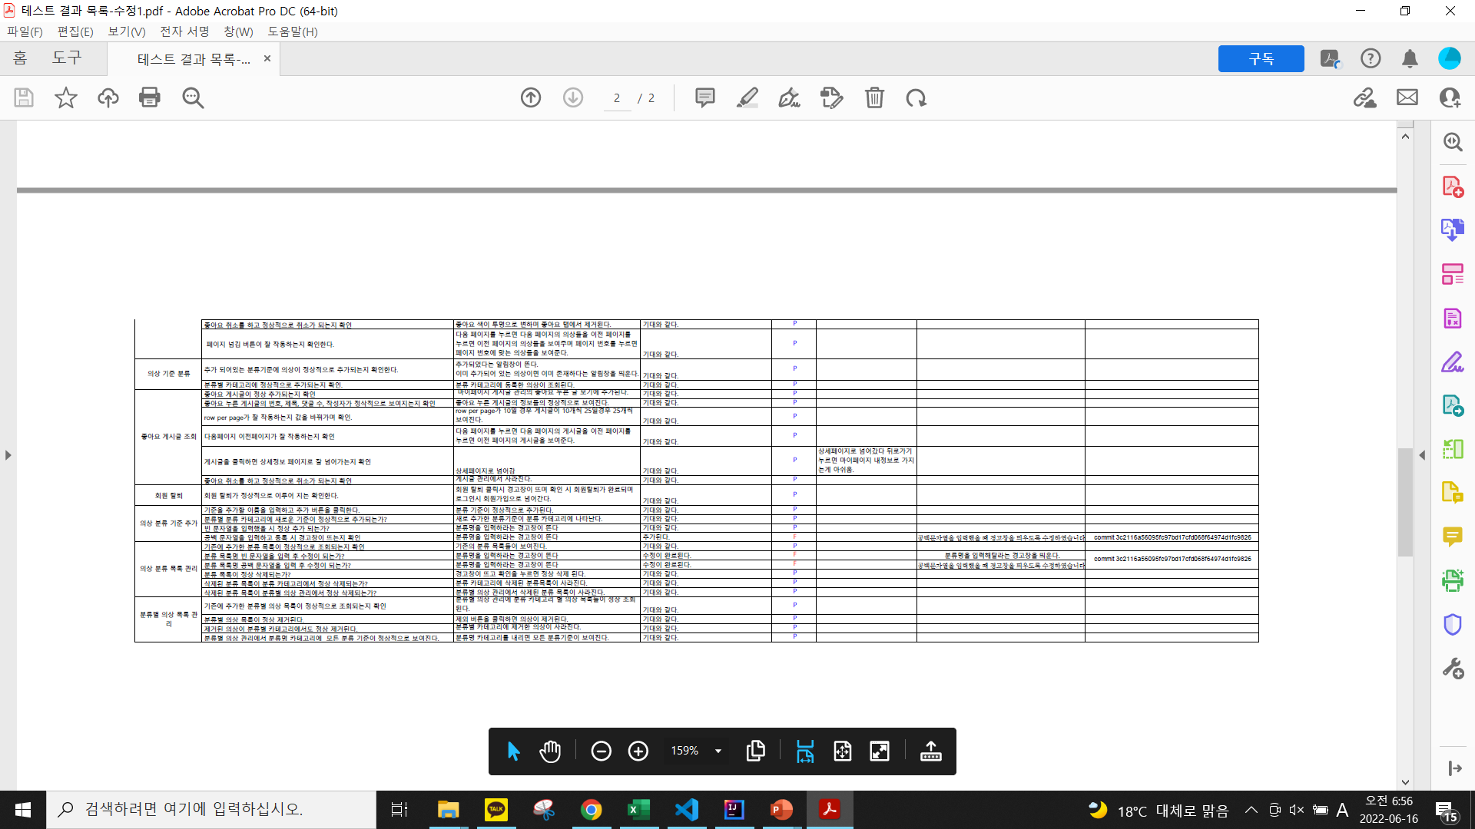
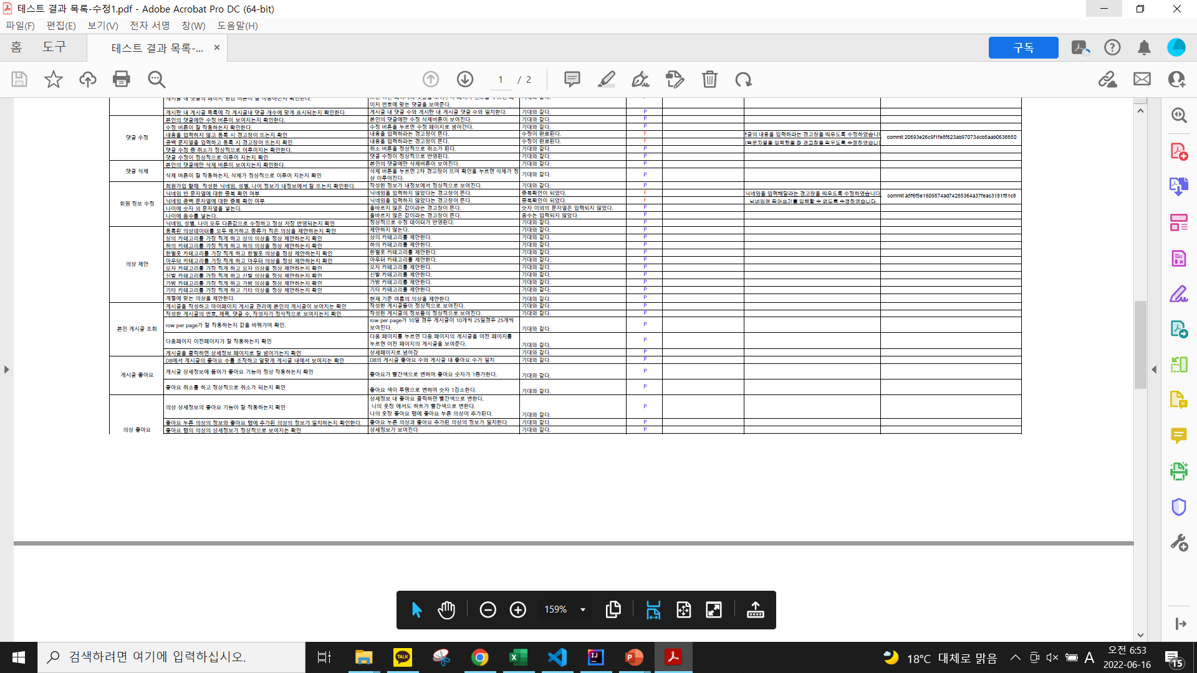
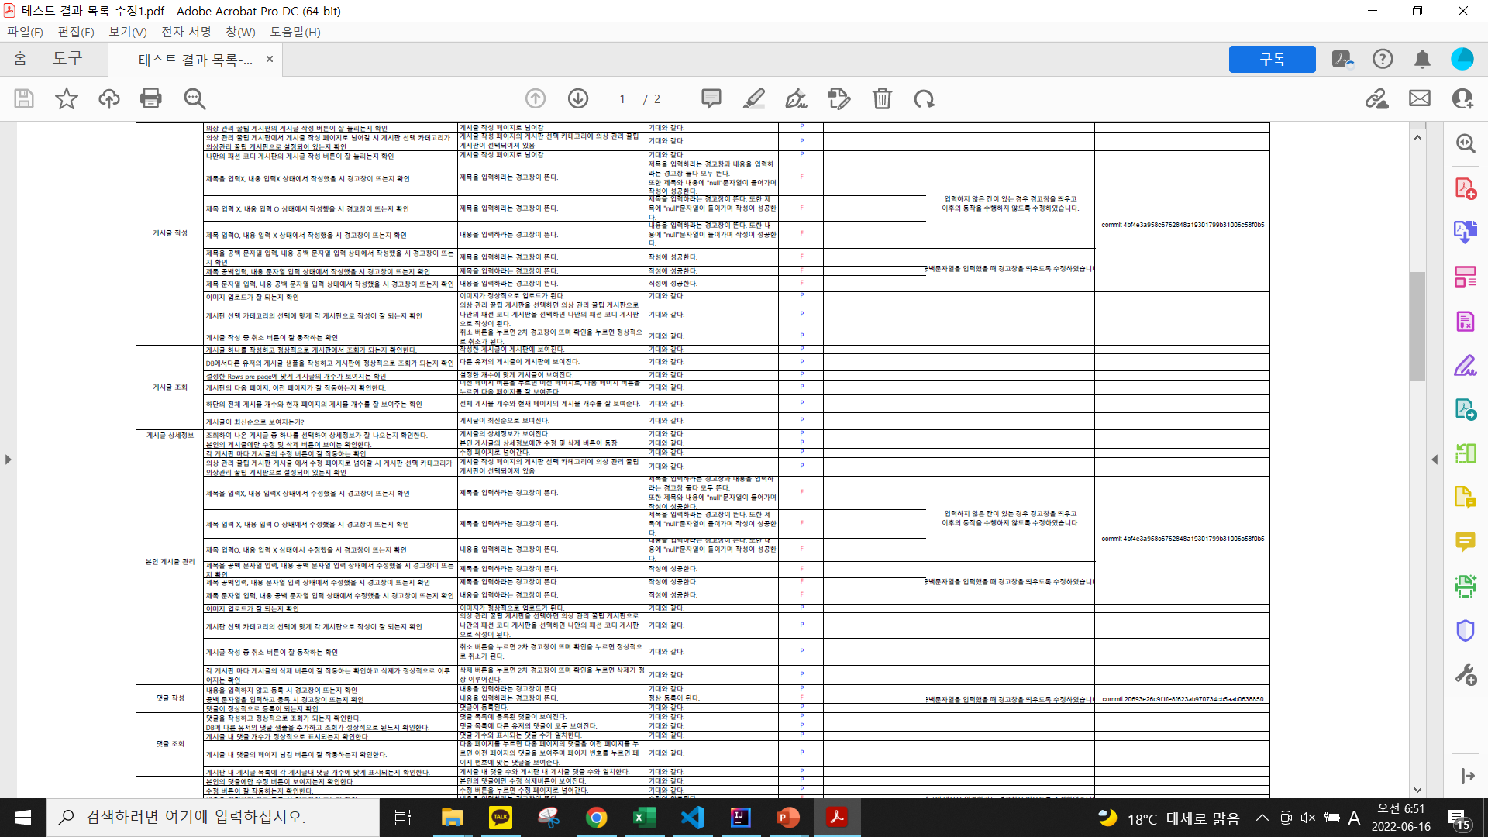

테스팅 |
테스팅

Slide 37
구현 결과 |
구현 결과

Slide 38
한계점 및 개선점 |
구현 한계점 및 개선점
의상 추천
현재 의상 추천 방식 선택에 어려움이 있었음
<계절별 제안>
현재 날짜의 계절에 맞는 아이템리스트 중 하나를 랜덤하게 추천
<카테고리별 제안>
사용자가 가지고 있는 아이템 중 상대적으로 적은 아이템 추천
ex) “바지를 구매해보는 것은 어떨까요?"
추천알고리즘 기술을 이용하여
최근 사용자들이 많이 추가한 의류, 좋아요 수가 많은 의류 등
모든 사용자들 데이터를 통해 추천하는 방법으로
의상 추천 부분을 개선

Slide 39
한계점 및 개선점 |
구현 한계점 및 개선점
유지보수 및 디버깅
이번 프로젝트에서 리액트를 JS(자바스크립트)로 구현
완벽한 객체지향 설계는 불가능 하더라도
TS(타입스크립트)를 사용하여
유지보수 및 디버깅 측면에서 개선

Slide 40
프로젝트를 통해 느낀 점 |
이번 프로젝트를 통해 느낀점
이전 프로젝트들은 주먹구구식으로 진행하였는데,
소프트웨어 공학 수업을 통해 소프트웨어 개발주기 모델을 사용하여
정확한 단계를 거쳐서 프로젝트를 진행한 것이 팀원 모두 처음이라
체계적인 방법과 문서 작성 등에 어려움을 느꼈으나,
요구사항 명세서, 플로우차트, 클래스 다이어그램, 시퀀스 다이어그램 작성 과정을 통해
프로그램 구현하는데 있어서 체계적으로 진행할 수 있었음
=> 프로그램 구현에 있어서, 체계적인 문서작성의 필요성에 대해 깨달음

Slide 41
프로젝트를 통해 느낀 점 |
역할 및 기여도
역할
프론트엔드 | 기술, 사업화 자료조사 |  | 백엔드 | 자료정리
다이어그램 작성 | PPT제작 | 발표 | 다이어그램 작성 | 테스팅
엄태양 | 박채은 | 최미희 | 김재우 | 김창욱
기여도
23
22
18
19
18

Slide 42
감사합니다!

